Slide 1
Sisteme de operare
Cursul #10 Securitatea sistemelor de operare
Răzvan Daniel ZOTA
Facultatea de Cibernetică, Statistică și Informatică Economică
zota@ase.ro
https://zota.ase.ro/so

Slide 2
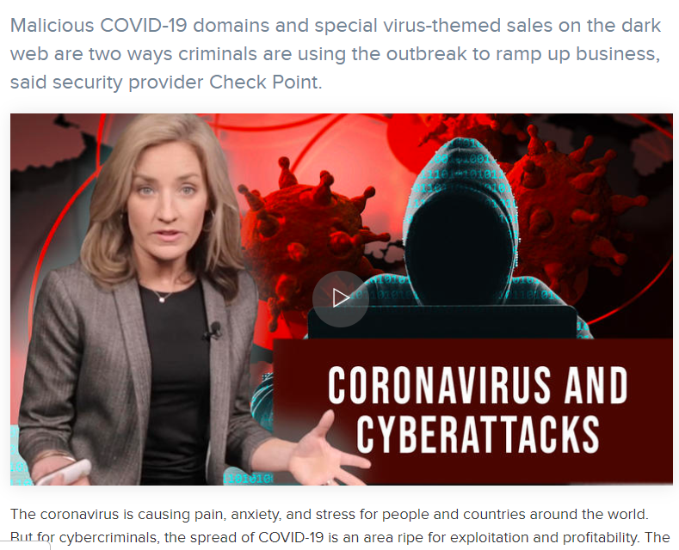
Criminalitatea cibernetică astăzi

Slide 3
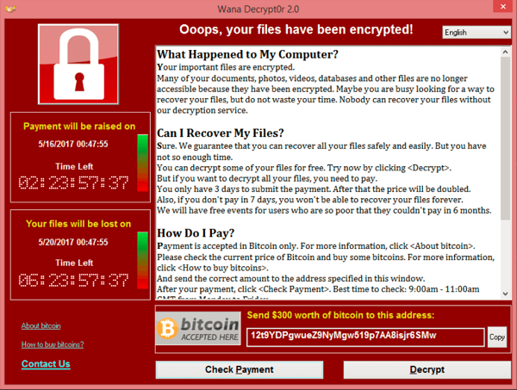
Criminalitatea cibernetică din ultimii ani
WannaCry (sau WannaCrypt,^{[3]} WanaCrypt0r 2.0,^{[4][5]} Wanna Decryptor^{[6]}) este un program de tip ransomware ce a avut ca țintă sistemul de operare Microsoft Windows. În ziua de 12 mai 2017 a fost lansat un masiv atac cibernetic ce a folosind acest program, infectând peste 230.000 de calculatoare în 150 de țări, cerând recompense în bani virtuali Bitcoin (300 USD în primă fază). Atacul a fost descris de Europol ca fiind fără precedent din punct de vedere al mărimii. ^{(Wikipedia)}

Slide 4
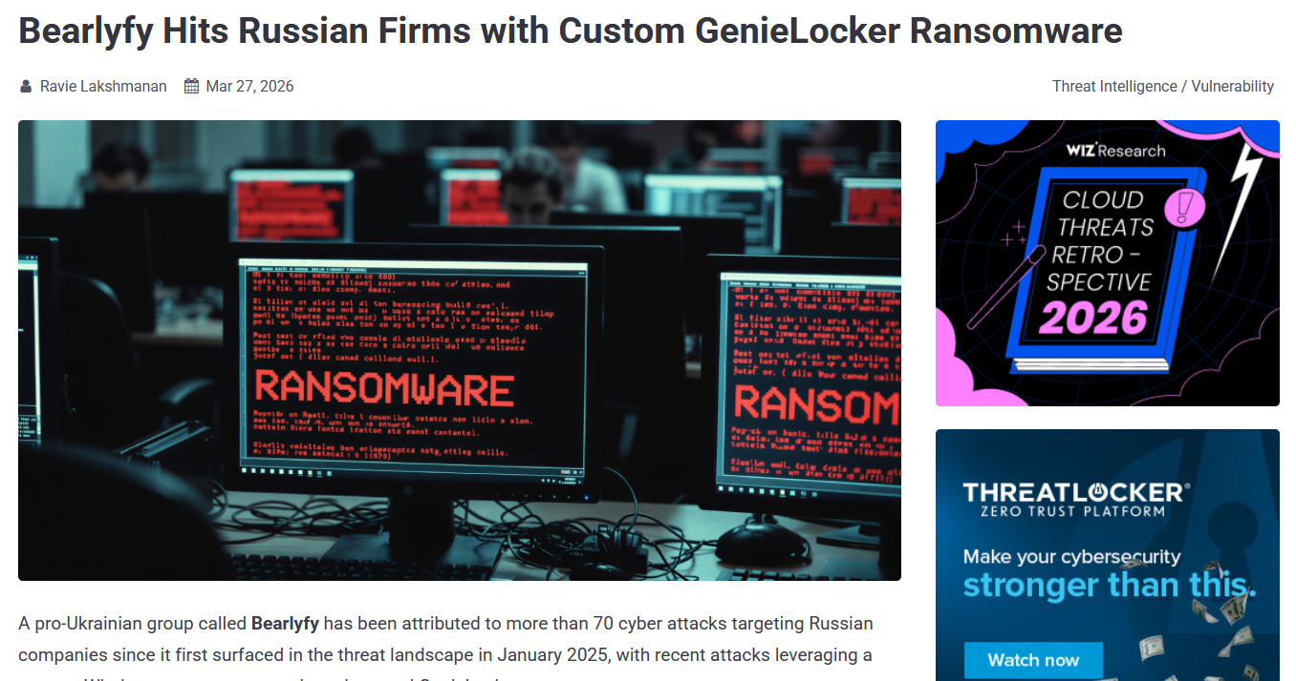
Ransomware attacks
https://thehackernews.com/2026/03/bearlyfy-hits-70-russian-firms-with.html

Slide 5
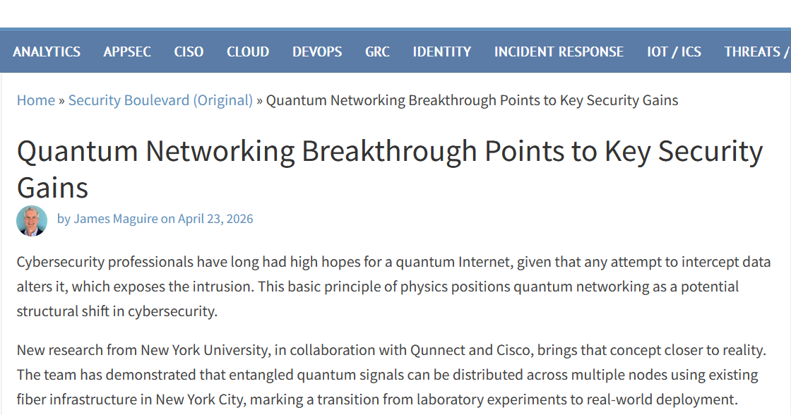
Noutăți cu privire la securitatea cibernetică: utilizarea Quantum Networking pentru securitate
https://securityboulevard.com/2026/04/quantum-networking-breakthrough-points-to-key-security-gains//

Slide 6
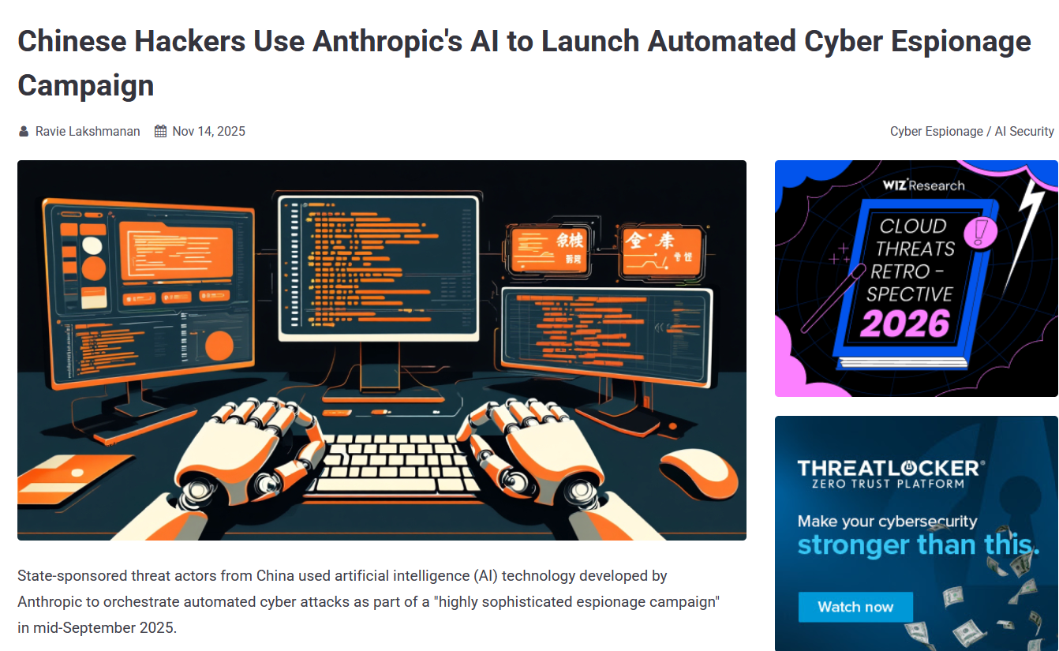
Noutăți cu privire la securitatea cibernetică: AI contra AI
https://thehackernews.com/2025/11/chinese-hackers-use-anthropics-ai-to.html

Slide 7
Securitatea cibernetică/a sistemului de operare/a rețelei
Securitatea reţelei / a SO este un subiect fierbinte în lumea IT.
Securitate: garanţie/paşii care trebuie urmaţi pentru a proteja un computer şi informaţiile care sunt stocate pe acesta/termenul nu este absolut în context IT
Balanţă între accesibilitate şi securitate.
Utilizatorii preferă prima noţiune, administratorii pe cea de-a doua!

Slide 8
Securitatea cibernetică/a sistemului de operare/a rețelei
Nivelul de securitate depinde de mai mulți factori:
Tipul de business al companiei - Instituţii guvernamentale, juridice, etc.
- Instituții educaționale (sunt stocate notele studenților, etc.)
- Spitale, alte instituții medicale / de sănătate
- Companii ce au contracte în domeniul militar / alte instituții implicate în securitatea unui stat
- Diverse companii / organizații ce strâng date sub garanția confidențialității, etc.
Tipul de date stocate în rețeaua / pe computerele companiei - Înregistrări cu privire la plata/informațiile personale ale angajaților/clienților
- Informații de natură contabilă, impozite, taxe, etc.
- Secrete comerciale (planuri, desene, schițe, rețete, strategii de afacere, etc.)
Filozofia de management a companiei - Compania considerată ca o mare, fericită familie...
- Informația este accesibilă doar la momentul necesar / doar pentru cei direct interesați

Slide 9
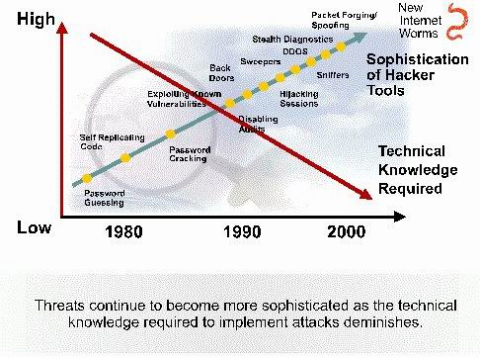
Evoluţia în timp a tipurilor de atacuri
Notes:
Astăzi, Internetul este o rețea total diferită față de începuturile sale. Tot mai multă lume își bazează nevoile personale, financiare sau de afaceri pe această rețea. Informațiile personale trebuie protejate. Cu toate acestea, instrumentele de atac sunt din ce în ce mai sofisticate și puternic automatizate, necesitând din ce în ce mai puține cunoștințe tehnice (față de trecut) pentru a le utiliza.

Slide 10
Evoluția instrumentelor folosite de către atacatori în ultimii ani
Dacă am extinde graficul până astăzi, am vedea că cele două linii se îndepărtează și mai mult:
Explozia ransomware (2010 - 2020): Atacurile au devenit un model de business ("Ransomware-as-a-Service"). Atacatorii nu mai au nevoie să scrie cod; ei "închiriază" software-ul de la grupări de elită și primesc o parte din răscumpărarea plătită de victimă.
Era Inteligenței Artificiale (AI): AI-ul a dus sofisticarea la un alt nivel. Acum avem phishing automatizat (mesaje perfect scrise, fără greșeli gramaticale) și deepfakes (apeluri video/audio false care imită vocea unui director pentru a autoriza transferuri bancare).
Internet of Things (IoT): Sophisticarea se traduce acum prin atacarea obiectelor "inteligente" din casă (camere, frigidere), care au securitate slabă.

Slide 11
Nume de utilizatori şi parole
În mod normal administratorul de sistem va defini o convenţie pentru stabilirea numelor de utilizatori din reţea (pentru accesul la SO de reţea).
Stabilirea parolelor este importantă, iar nivelul de control al parolelor va fi în concordanţă cu nivelul de protecţie necesar.
O bună politică de securitate va conţine următoarele:
- Parolele trebuie să expire după o perioadă specificată de timp.
- Parolele trebuie să conţină litere, cifre şi alte caractere speciale pentru a nu fi uşor “spartă”.
Regula standard a parolelor spune că utilizatorii nu trebuie să îşi noteze parolele pe hârtie (sau alt suport) şi să le lase nesupravegheate, sau le facă publice.
- Trebuie definite reguli în legătură cu expirarea parolelor şi blocarea conturilor (în momentul în care s-a înregistrat o încercare nereuşită de conectare sau când a fost depistată o modificare suspectă în configuraţia sistemului).

Slide 12
Evoluția amenințărilor de securitate
“Necessity is the mother of invention.”
Pe măsură ce securitatea rețelei a devenit o parte integrantă a operațiilor zilnice, au început să apară echipamentele dedicate securității.
Unul dintre primele instrumente de acest gen a fost sistemul de tip “intrusion detection system” (IDS), dezvoltat pentru prima dată de firma SRI International în 1984. Un sistem IDS oferă posibilitatea detecției în timp real a diverselor tipuri de atacuri. Această detecție permite administratorilor ce se ocupă cu securitatea rețelei să intervină mai rapid pentru a contracara impactul negativ al acestor atacuri asupra rețelei și utilizatorilor.
La sfârșitul anilor 1990, sistemele de tip “intrusion prevention system” (IPS) au început să înlocuiască soluțiile de tip IDS. Un sistem de tip IPS permite depistarea activităților rău intenționate și are abilitatea de a bloca (în timp real) automat atacurile.

Slide 13
Evoluția amenințărilor de securitate
În plus față de soluțiile de tip IDS și IPS, au apărut soluțiile de tip firewall pentru a preveni ca traficul nedorit să pătrundă într-o rețea, oferindu-se astfel o securitate perimetrală a rețelei.
În 1988 compania Digital Equipment Corporation (DEC) a creat primul firewall ce filtra pachetele de date. Aceste prime firewall-uri inspectau pachetele pentru a vedea dacă ele corespund unor reguli predefinite, cu opțiunea de a le trimite mai departe sau de a le bloca.
Firewall-urile de tip “packet filtering” analizează fiecare pachet fără a inspecta dacă acesta face parte dintr-o conexiune existentă.

Slide 14
Evoluția amenințărilor de securitate
În anul 1989, AT&T Bell Laboratories a dezvoltat primul firewall de tip “stateful”. Ca și firewall-urile de tip “packet filtering”, firewall-urile stateful folosesc reguli predefinite pentru a permite sau bloca traficul de pachete.
Spre deosebire însă față de acestea, firewall-urile de tip stateful țin cont de conexiunile stabilite și pot determina dacă un pachet aparține unui anumit flux de date, oferind o securitate mai bună și o procesare mai rapidă.

Slide 15
Reţea privată virtuală - VPN
Criptarea legăturii poate fi folosită în sensul în care utilizatorii au iluzia că se află într-o reţea privată chiar şi atunci când este vorba despre o reţea publică. Această abordare poartă numele de reţea privată virtuală (virtual private network - VPN).
Un firewall reprezintă un dispozitiv (hardware/software) de control al accesului situat între două reţele sau segmente de reţea.
Firewall-ul filtrează tot traficul între reţeaua “internă” protejată şi reţeaua/segmentul de reţea “externă” mai puţin protejată.
Modul de transmisie a datelor în cadrul reţelei VPN se numeşte tunel criptat de comunicaţie sau tunel.

Slide 16
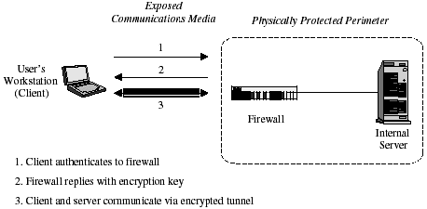
Arhitectura clasică VPN

Slide 17
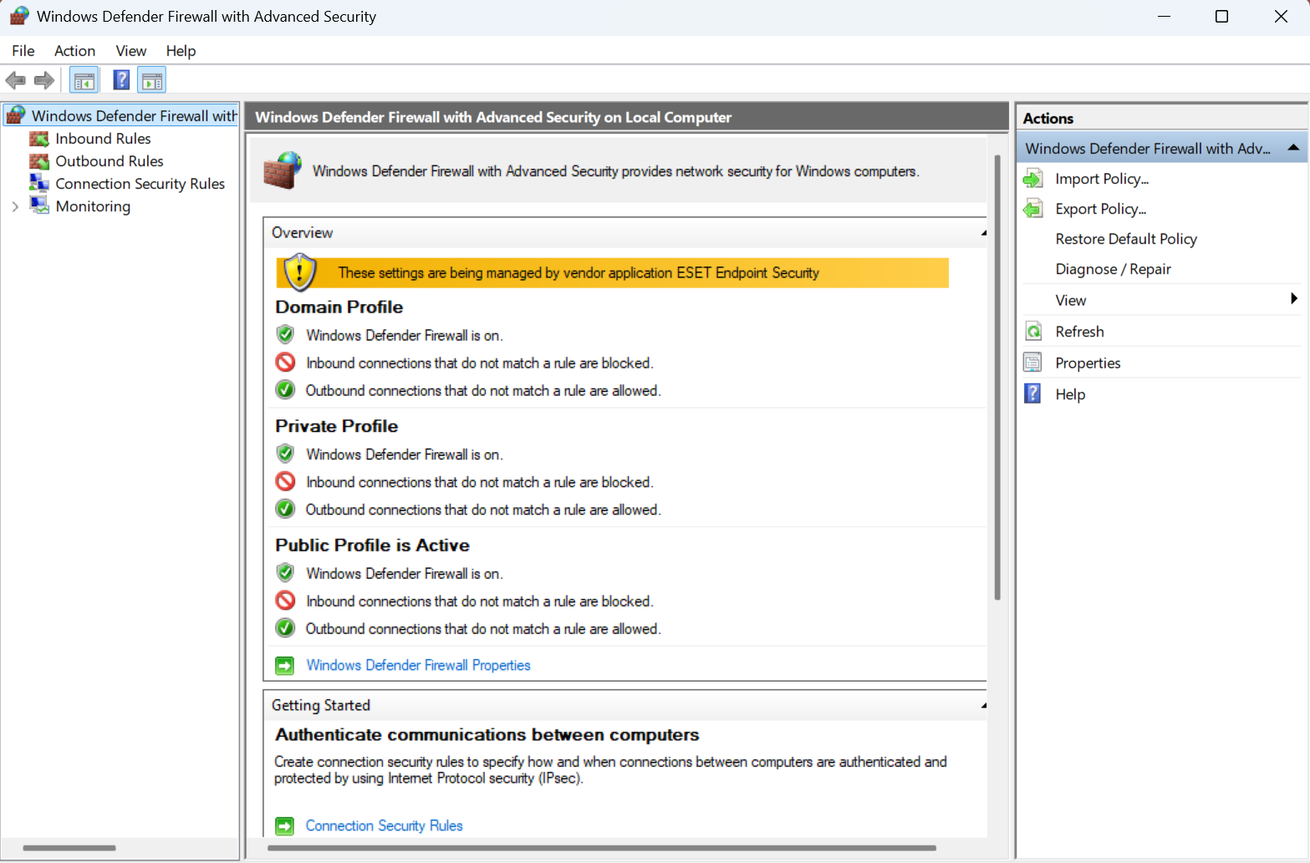
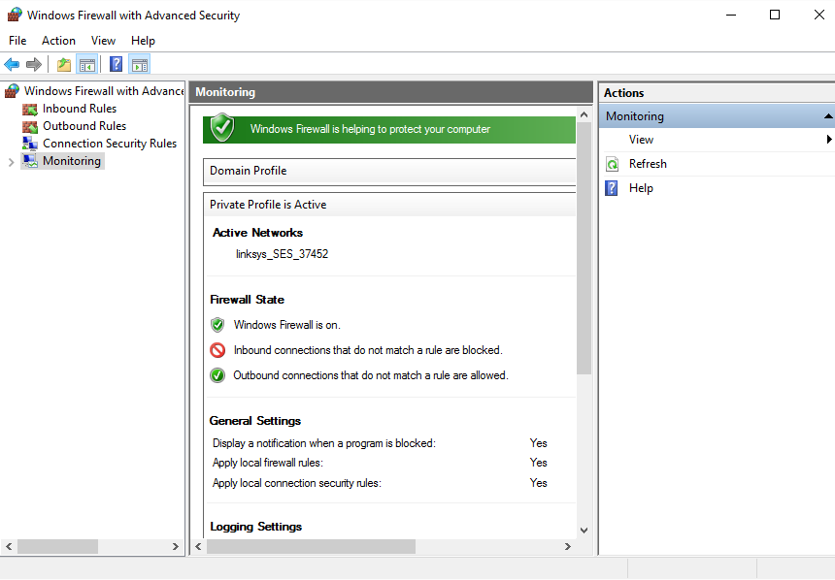
Windows 11 firewall

Slide 18
Firewall-uri pentru Linux
Pentru Linux există mai multe soluții de tip firewall. Astăzi, cele mai folosite sunt:
nftables: Este succesorul oficial al vechiului iptables. Este mult mai rapid, permite reguli combinate (IPv4 și IPv6 în aceeași listă) și este standardul implicit în majoritatea distribuțiilor (Debian 12+, RHEL 9+, Ubuntu 24.04+).
iptables: Deși considerat "legacy", este încă utilizat pe scară largă în infrastructurile vechi, dar majoritatea sistemelor folosesc acum un strat de compatibilitate numit iptables-nft.

Slide 19
Concluzii
Securitatea unui sistem de operare de rețea reprezintă o parte importantă în cadrul securității în ansamblu a rețelei. Atunci când planificăm securitatea SO trebuie să avem în vedere următoarele considerente:
Definirea unei politici acceptabile de utilizare drept politică de securitate pentru rețeaua companiei; aici se definește ce este acceptat sau permis în rețeaua companiei.
Politicile cu privire la parole trebuie impuse şi respectate, incluzând o dată specifică de expirare, reguli de blocare şi utilizarea unei combinații de litere, cifre şi caractere speciale. Parolele nu trebuie niciodată lăsate astfel încât să poată fi găsite şi folosite.

Slide 20
Concluzii (2)
Amenințările de securitate din Internet includ hackeri, crackeri, viruşi viermi (worms). Cu toate că și un hacker poate produce daune, prin definiție un cracker este acela care intră într-un sistem pentru a produce o anumită pagubă sau pentru a fura.
Un virus sau un vierme pot crea, de asemenea, pagube considerabile. Un vierme nu se atașează fișierelor ci rămâne activ în memorie și se auto-replică.
Politicile de securitate bine definite ajută la minimizarea amenințărilor. Angajații și utilizatorii de încredere au acces la informații critice legate de rețea, inclusiv parole, putând facilita spionajul comercial.

Slide 21
Concluzii (3)
Administratorii de sistem trebuie să se protejeze împotriva furturilor de date, a distrugerilor de date şi a atacurilor de tip “denial of service”. De asemenea, atacurile de tip “Distributed Denial of Service (DDoS)” originare din mai multe surse pot fi extrem de dificil de contracarat.
Pentru a menţine sistemul de operare “la zi”, trebuie instalate permanent patch-urile de securitate şi upgrade-urile ori de câte ori acestea sunt disponibile.
Firewall-urile reprezintă cea mai importantă modalitate de apărare împotriva atacurilor din exterior. O soluţie de firewall Internet poate consta din mai multe componente, printre care filtrarea pachetelor IP, servicii proxy şi NAT (Network Address Translation).
Alte instrumente importante pentru asigurarea securităţii sistemului de operare sunt reţelele private virtuale (VPN)şi sistemele de prevenție a intruziunilor (IPS - Intrusion Prevention Systems) ce pot fi folosite în combinaţie cu diferite tipuri de firewall.

Slide 22
Amenințări de securitate moderne
Peisajul amenințărilor s-a schimbat radical față de anii 2000:
Ransomware-as-a-Service (RaaS):
Atacatorii închiriază infrastructura ransomware — nu mai trebuie să fie programatori
LockBit, BlackCat/ALPHV, Clop — grupuri organizate ca firme legale
Double extortion: criptează datele ȘI amenință cu publicarea lor
Supply Chain Attacks:
SolarWinds (2020): cod malițios injectat în update legitim → 18.000 organizații compromise
Log4Shell (2021): vulnerabilitate în Log4j, utilizat în milioane de aplicații Java
XZ Utils (2024): backdoor plantat timp de 2 ani în librărie Linux populară
AI-Powered Attacks:
LLM-uri folosite pentru phishing personalizat la scară enormă
Deepfake audio/video pentru impersonarea directorilor (CEO fraud)
Prompt injection în sisteme AI conectate la date sensibile

Slide 23
MFA și Zero Trust Architecture
Parola singură nu mai este suficientă — 81% din breșe implică parole compromise (Verizon DBIR 2023)
MFA — Multi-Factor Authentication:
Ceva ce știi (parolă) + ceva ce ai (telefon/token) + ceva ce ești (biometrie)
TOTP (Time-based OTP) — Google Authenticator, Authy, Microsoft Authenticator
FIDO2/WebAuthn — chei hardware (YubiKey) sau biometrie = phishing-resistant
Passkeys (2023) — înlocuiesc parola complet, suportate de Google, Apple, Microsoft
Zero Trust Architecture:
Principiu: "Never trust, always verify" — niciun dispozitiv nu este de încredere implicit
Micro-segmentare: fiecare aplicație este izolată, nu există rețea internă de încredere
Verificare continuă: identitate + dispozitiv + context la fiecare cerere
Adoptat de Google (BeyondCorp), Microsoft (Entra ID), NIST SP 800-207

Slide 24
Secure Boot, TPM 2.0 și securitatea la pornire
Lanțul de încredere la boot — atacatorii vizează niveluri tot mai joase:
UEFI Secure Boot:
Verifică semnătura digitală a bootloader-ului la pornire
Previne bootkit-urile și rootkit-urile care se instalează sub SO
Obligatoriu pentru Windows 11; suportat și pe Linux (shim + GRUB semnat)
TPM 2.0 (Trusted Platform Module):
Chip hardware dedicat securității — stochează chei criptografice în hardware izolat
BitLocker (Windows) și Linux LUKS pot folosi TPM pentru decriptare automată sigură
Attestation: TPM certifică starea sistemului — detectează modificări la boot
Verificare în Linux:
$ mokutil --sb-state # Secure Boot activ?
$ tpm2_getcap properties-fixed # TPM capabilities
$ systemd-cryptenroll --list-devices # LUKS cu TPM
Verificare în Windows:
PS> Confirm-SecureBootUEFI # True/False
PS> Get-TpmEndorsementKeyInfo # stare TPM

Slide 25
SELinux și AppArmor — securitate de tip Mandatory Access Control
Dincolo de permisiunile Unix clasice (DAC - Discretionary Access Control), Linux oferă MAC (Mandatory Access Control):
SELinux (Security-Enhanced Linux):
Dezvoltat de NSA, implicit pe RHEL/CentOS/Fedora
Politici granulare: ce procese pot accesa ce fișiere, porturi, sockets
Chiar și root este restricționat de politicile SELinux
$ getenforce # Enforcing/Permissive/Disabled
$ sestatus # stare completă SELinux
AppArmor:
Implicit pe Ubuntu, Debian — mai simplu de configurat față de SELinux
Profiluri per-aplicație: ce fișiere și capabilități sunt permise
$ aa-status # profile AppArmor active

Slide 26
EDR, XDR și SIEM — detectarea modernă a amenințărilor
IDS/IPS clasice au fost înlocuite de soluții mult mai avansate:
EDR — Endpoint Detection and Response:
Monitorizare comportamentală continuă a endpoint-urilor (nu doar semnături)
Detectează atacuri zero-day și comportament anormal
Exemple: CrowdStrike Falcon, Microsoft Defender for Endpoint, SentinelOne
XDR — Extended Detection and Response:
Corelează date din email + endpoint + rețea + cloud simultan
Reduce Mean Time to Detect (MTTD) de la zile la ore sau minute
SIEM — Security Information and Event Management:
Agregare de log-uri din toată infrastructura → corelație → alertă
Exemple: Splunk, Microsoft Sentinel, Elastic SIEM (open source)
Open source alternativ pe Linux:
$ sudo apt install wazuh-agent # SIEM/EDR open source
$ sudo journalctl -f | grep -i 'failed\|error\|denied'
$ sudo last | head -20 # ultimele autentificări
$ sudo faillock --user student # tentative eșuate de login

Slide 27
nftables — Firewall-ul modern Linux (înlocuitor IPtables)
IPtables este depășit și înlocuit de nftables începând cu Linux kernel 3.13 (2014), implicit în Debian 10+, RHEL 8+:
Avantaje nftables față de IPtables:
Sintaxă unificată (înlocuiește iptables, ip6tables, arptables, ebtables)
Performanță mai bună prin evaluare în batch și JIT compilation
Seturi și maps native pentru reguli complexe fără scripturi externe
Comenzi esențiale nftables:
$ nft list ruleset # toate regulile
$ nft add table inet filter
$ nft add chain inet filter input { type filter hook input priority 0 \; }
$ nft add rule inet filter input tcp dport 22 accept # permite SSH
$ nft add rule inet filter input drop # blochează restul
$ nft list ruleset > /etc/nftables.conf # salvează regulile
Windows Firewall modern (Windows 11):
PS> Get-NetFirewallRule | Where-Object Enabled -eq True | Select DisplayName
PS> New-NetFirewallRule -DisplayName 'Block Telnet' -Protocol TCP -LocalPort 23 -Action Block
PS> Set-NetFirewallProfile -Profile Domain,Public,Private -DefaultInboundAction Block

Slide 28
Criptarea la nivel de sistem de operare
Criptarea modernă operează la mai multe niveluri în SO:
Full Disk Encryption (FDE):
Windows: BitLocker (TPM + PIN) — integrat în Windows 10/11 Pro
Linux: LUKS (Linux Unified Key Setup) cu dm-crypt
macOS: FileVault 2 (bazat pe APFS cu criptare nativă)
Criptare la nivel de fișier/director:
# Linux — eCryptfs (director criptat)
$ ecryptfs-setup-private # criptează ~/Private
# Linux — fscrypt (ext4, F2FS native encryption)
$ fscrypt encrypt /home/student/secret/
Algoritmi moderni recomandați:
AES-256-GCM — criptare simetrică standard
ChaCha20-Poly1305 — alternativă rapidă pe dispozitive fără AES hardware
RSA-4096 / Ed25519 — criptare asimetrică / semnături digitale
SHA-3 / BLAKE3 — hashing modern (SHA-1 și MD5 sunt compromise!)

Slide 29
Practici moderne de autentificare și politici noi de parole
Politicile de parole s-au schimbat radical — NIST SP 800-63B (2017, rev. 2024):
Ce NU mai recomandă NIST (practici depășite):
❌ Expirarea periodică obligatorie a parolelor (forțează parole slabe: Parola1! → Parola2!)
❌ Complexitate artificială (majuscule+cifre+special → utilizatorii aleg Pa$$w0rd)
❌ Întrebările de securitate (numele de fată al mamei= informație publică)
Ce recomandă NIST acum:
✅ Lungime minimă 8 caractere, fără limită maximă
✅ Passphrases: 'caine-alb-perete-rosu' > 'P@$$w0rd123'
✅ Verificare față de liste de parole compromise (HaveIBeenPwned API)
✅ MFA obligatoriu pentru conturi critice
Manageri de parole recomandați:
Bitwarden (open source, self-hosted posibil), 1Password, KeePassXC
Verificare Linux — politică parole:
$ cat /etc/pam.d/common-password # politica PAM
$ sudo apt install libpam-pwquality
$ chage -l student # expirare parolă utilizator

Slide 30
Incidente majore recente și lecții învățate
Cele mai importante incidente de securitate recente:
SolarWinds (2020) — supply chain:
Update legitim al unui produs IT compromis de actori statali (Rusia/APT29)
Lecție: zero trust chiar pentru vânzători de securitate; software bill of materials (SBOM) - Un SBOM este o inventariere formală, structurată, a tuturor componentelor, bibliotecilor open-source și third-party, precum și a dependențelor care alcătuiesc o aplicație.
Log4Shell/CVE-2021-44228:
CVSS score 10.0 — vulnerabilitate în librăria Java folosită pe 3 miliarde de dispozitive
Lecție: Software Composition Analysis (SCA) obligatoriu; inventar dependențe

Slide 31
Incidente majore recente și lecții învățate (cont.)
MOVEit Transfer (2023) — zero-day în produs comercial:
Grupul Clop a furat date de la 2.500+ organizații în câteva zile
Lecție: izolarea datelor critice; principiul least privilege
CrowdStrike (2024) — update defect:
Update sensor EDR → 8.5 milioane PC-uri Windows cu BSOD în 90 de minute
Lecție: Testare insuficientă, lipsa unui mecanism de revenire la versiunea inițială: Odată ce actualizarea defectă a fost implementată, nu exista o modalitate eficientă de a o reveni la versiunea inițială, Lipsa controlului utilizatorului - un design bun al produsului ar trebui să ia în considerare autonomia utilizatorului și controlul asupra actualizărilor, Remediere manuală necesară.

Slide 32
Concluzie
Concluzia principală:
securitatea nu este un produs — este un proces continuu

Slide 33
Resurse actualizate — securitatea SO
CVE și vulnerabilități:
NVD (National Vulnerability Database):
https://nvd.nist.gov
CVE Details — statistici și trending:
https://www.cvedetails.com
Standarde și ghiduri:
NIST Cybersecurity Framework:
https://www.nist.gov/cyberframework
OWASP Top 10:
https://owasp.org/Top10
Linux Security:
Linux Security Guide:
https://www.kernel.org/doc/html/latest/security/index.html
SELinux User and Admin Guide:
https://access.redhat.com/documentation/en-us/red_hat_enterprise_linux/9/html/using_selinux
Windows Security:
Microsoft Security Documentation:
https://learn.microsoft.com/security
Știri securitate zilnice:
BleepingComputer, The Hacker News, Krebs on Security, SANS Internet Stormcenter

